Slide 1
ОХОРОНА ПРАЦІ на уроках виробничого навчання професії : “Кухар.Кондитер”
Підготувала
Терещенко Лариса Леонідівна
майстер виробничого навчання

Slide 2
Охорона праці - це система правових, соціально-економічних, організаційно-технічних, санітарно-гігієнічних і лікувально-профілактичних заходів і засобів, спрямованих на збереження життя, здоров’я і працездатності людини у процесі праці.
Головною метою охорони праці є створення на кожному робочому місці безпечних умов праці, безпечної експлуатації обладнання, зменшення або повна нейтралізація дії шкідливих і небезпечних виробничих факторів на організм людини і, як наслідок, зниження виробничого травматизму та професійних захворювань

Slide 3
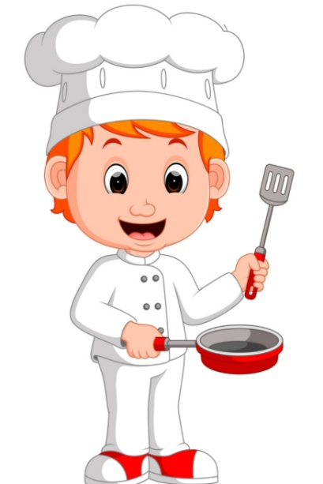
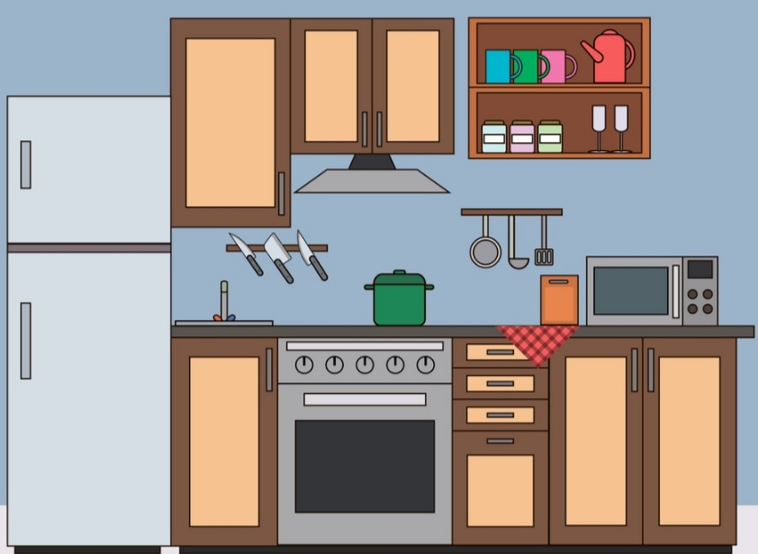
При приготуванні їжі необхідно дотримуватися правил охорони праці
Перед початком роботи
Одягніть спецодяг і приберіть волосся під головний убір.
Перевірте справність кухонного інвентарю та його маркування.
Перевірте заземлення у обладнання, яке буде використовуватись.
Перевірте наявність гумових килимків та дерев'яних решіток.
Перевірте наявність тяги в витяжних камерах.

Slide 4
Під час роботи
Не допускайте роботи обладнання без потреби.
Відкривайте кришки каструль рухом «на себе», щоб не отримати опіків паром.
Переміщайте посуд по поверхні плити обережно без ривків та великих зусиль.
На плиті каструлі наповнюйте рідиною не більше як на 80% об’єму.
Не допускайте роботи стаціонарних котлів та іншого теплового обладнання без завантаження.
Використовуйте спеціальний інвентар, підставки .
Слідкуйте за регулятором температури в плитах та жарочних шафах, не залишайте ввімкненими без завантаження.

Slide 5
Під час роботи
Відключайте обладнання, якщо спрацював запобіжний клапан.
Посуд з гарячою рідиною з плит знімайте удвох, використовуючи сухий рушник або прихватки.
Заливайте жир в сковорідку до її включення.
Розлитий жир на плиту чи в жаровій шафі прибирати після відключення обладнання.
Проціджуйте гарніри обережно, щоб не отримати опіків.
Викладайте напівфабрикати на розігріту сковорідку та пекарські листи рухом “від себе”

Slide 6
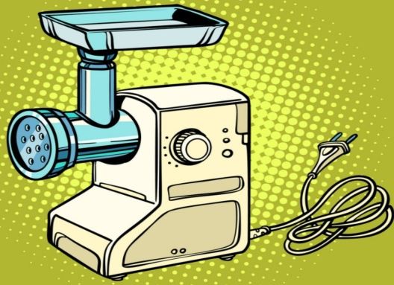
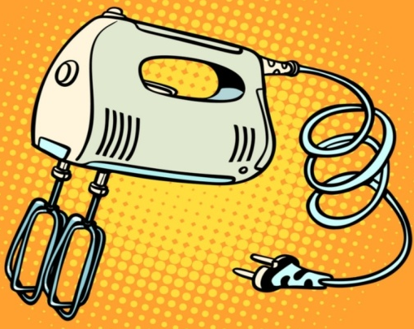
По закінченні роботи
Вимкнути електроплиту та інші електроприлади, при виключенні з розетки не смикати за шнур.
Ретельно вимити робочі столи, посуд, кухонний інвентар.
Провести вологе прибирання приміщення, зняти спецодяг і ретельно вимити руки з милом.

Slide 7
Під час праці кухарю заборонено:
Носити (на робочому місці) годинник, каблучки сережки та інші прикраси.
Заколювати спецодяг.
Носити в кишенях гострі, скляні, брудні предмети.
Носити взуття на слизькій підошві, на високому підборі.
Користуватися мобільним телефоном

Slide 8
Джерела небезпеки на кухні
Ураження електричним струмом.
Поранення при експлуатації обладнання.
Поранення кухонним інвентарем.
Опіки гарячими рідинами.

Slide 9
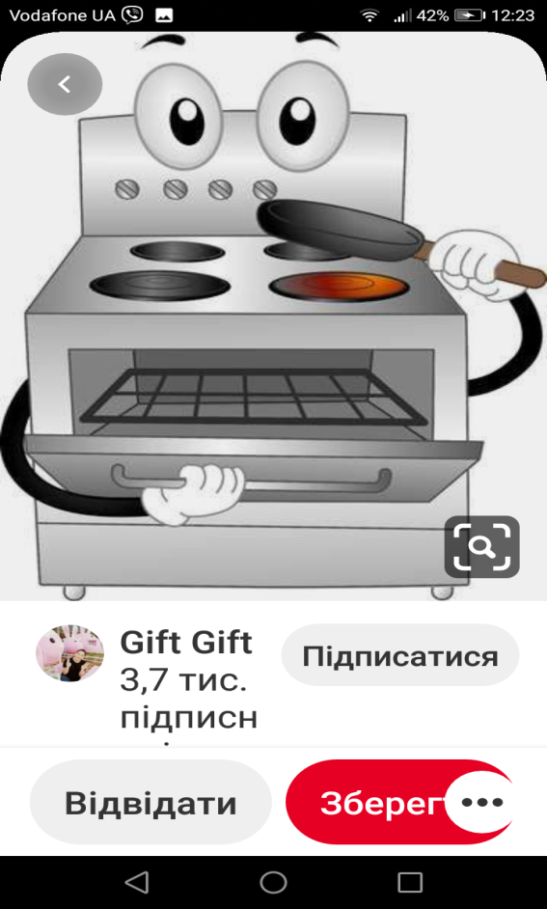
Правила безпечної роботи з електроприладами
Перед роботою перевірити справність обладнання
Не користуватися приладами з пошкодженим шнуром
Вмикати та вимикати електроприлади тільки за вилку сухими руками.

Slide 10
Вимоги пожежної безпеки
Забороняється використовувати електроприлади із пошкодженою ізоляцією.
Не працюйте на несправному обладнанні.
Забороняється переносити ввімкнені прилади, які під напругою.
Не можна заповнювати водою ввімкнені в електромережу чайники, кавоварки, каструлі.
Залишати без догляду ввімкнені в електромережу нагрівальні прилади,обладнання
Користуватися несправними розетками.
Забороняється самостійно усувати несправності електрообладнання.

Slide 11
Бліц - опитування
1.
2.
Яких помилок допустив кухар при приготуванні страв (виробів) та чому сталася пожежа?
3.
4.
5.
6.
7.

Slide 12
Бліц - опитування
В чому небезпека цих предметів?

